Slide 2
Beth i’w ddisgwyl 1. Dysgu am gydweithredu 2. Dysgu mwy am Cwmpas 3. Rhoi cynnig ar ein cystadleuaeth ‘Cydweithredwyr Yfory’ 4. Adnoddau pellach a nodiadau ar gyfer athrawon
Notes:
Move the useful words section to the end

Slide 3
Beth yw cydweithredu?
Notes:
Sources:
https://cwmpas.coop/about-us/
https://cwmpas.coop/what-we-do/

Slide 4
Cydweithredu yw pan fydd pobl yn gweithio gyda’i gilydd i gyrraedd yr un nod.
Notes:
Replace ‘towards a common goal’ with ‘to do something’

Slide 5
Edrych yn fanylach ar y gair cydweithredu
Mae ‘cyd’ yn golygu ‘gyda’n gilydd’.
Mae ‘g/weithredu’ yn golygu ‘gweithio’.
Cydweithredu = Gweithio gyda’n gilydd!

Slide 6
Felly rydyn ni’n gwybod beth yw ystyr cydweithredu…
ond pan ddylen ni gydweithredu?

Slide 7
Fe ddylen ni gydweithredu oherwydd:

Slide 8
1. Mae cydweithredu yn golygu cryfder mewn niferoedd

Slide 9
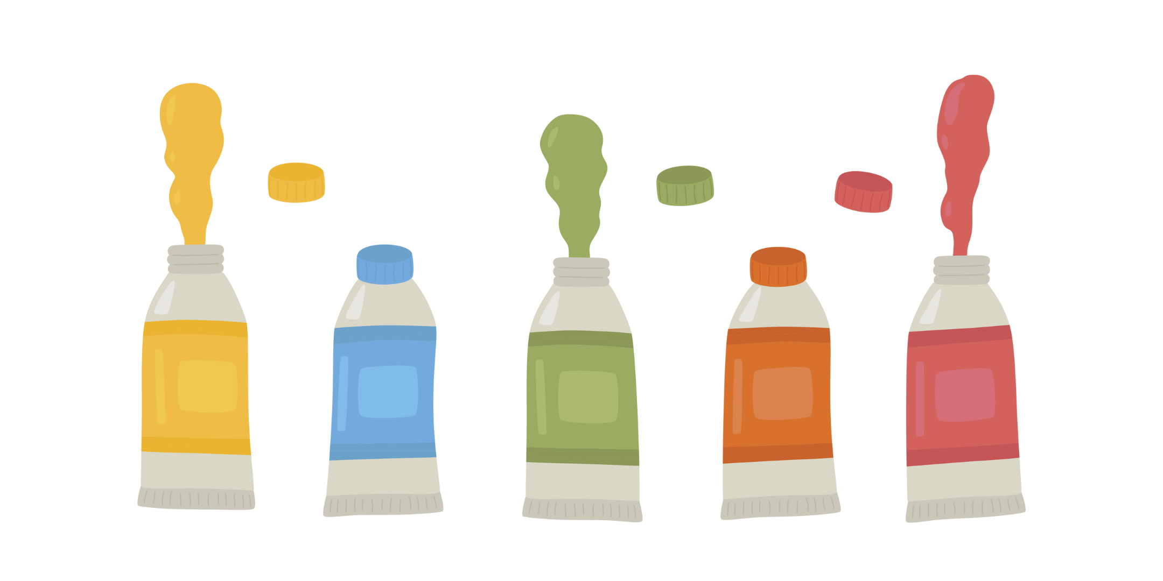
2. Mae’n gadael i bobl ddefnyddio eu sgiliau gwahanol

Slide 10
3. Mae modd gwneud pethau gyda’n gilydd sy’n amhosib i ni wneud ein hunain

Slide 11
Rhowch gynnig ar hyn:

Slide 12
Gofynnwch i’ch athro ddewis rhywun i guro ei ddwylo mor uchel â phosib!

Slide 13
Nawr, pawb i guro dwylo gyda’i gilydd a gweld faint yn fwy o sŵn sy’n bosib ei wneud!

Slide 14
Mae pawb wedi dod at ei gilydd i gyflawni’r un nod o wneud cymaint o sŵn â phosib.
Cydweithredu yw hyn!

Slide 15
Gwyliwch yr animeiddiad canlynol ar YouTube am ambell enghraifft o gydweithredu ar waith!

Slide 17
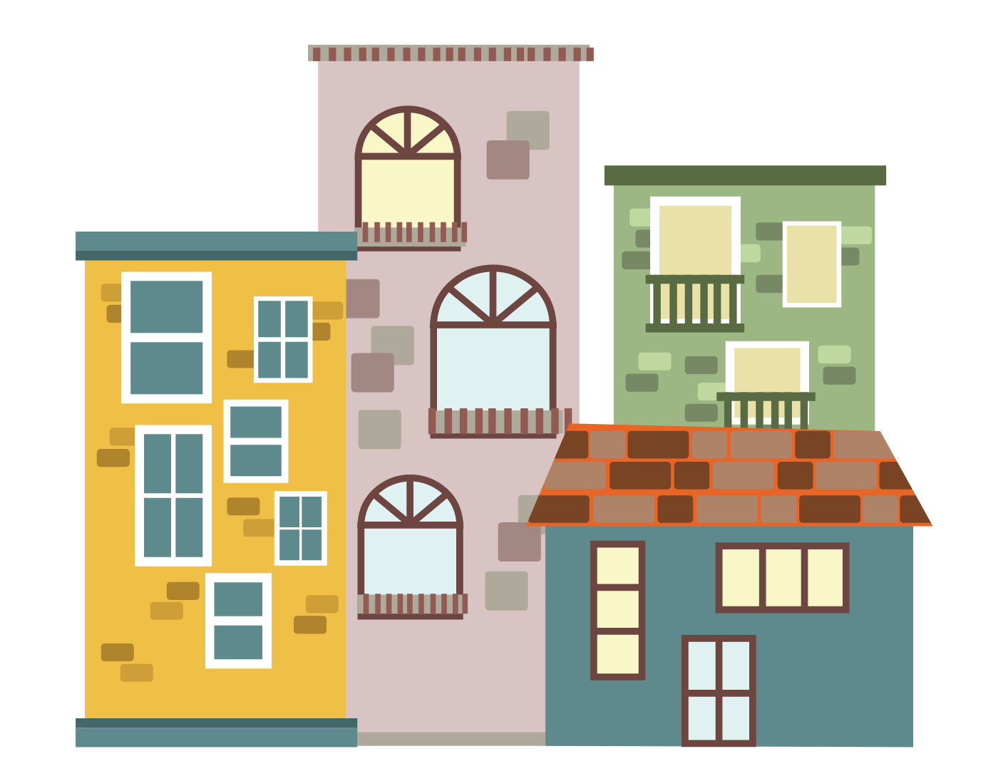
Cydweithredu ble rydyn ni’n byw
Notes:
Sources:
https://cwmpas.coop/about-us/
https://cwmpas.coop/what-we-do/

Slide 18
Mae pobl yng Nghymru wedi bod yn cydweithredu ers blynyddoedd maith. Mae pobl leol yn dod ynghyd i helpu eu gilydd.

Slide 19
Cyn belled yn ôl â’r 1840au cynnar (tua 180 mlynedd yn ôl) cafodd y ‘cymdeithasau cydweithredol’ cyntaf eu creu yng Nghymru.

Slide 20
Ar y pryd, roedd amodau byw yn nhrefi Cymru yn galed.

Slide 21
Roedd blawd, siwgr, menyn a cheirch yn ddrud. Yn aml, roedd dŵr yn cael ei ychwanegu at laeth ac roedd perchnogion siopau yn cymysgu’r blawd gyda blawd llif i wneud mwy o arian.

Slide 22
Daeth grwpiau o bobl gwaith at ei gilydd i newid hyn.

Slide 23
Fe aethon nhw ati i godi arian er mwyn sefydlu eu cymdeithasau cydweithredol eu hunain, a oedd yn darparu cynhyrchion da safonol i’r gymuned – am bris teg.

Slide 24
Byddai cymdeithasau cydweithredol yn defnyddio’r arian roedden nhw’n ei wneud i newid pethau yn yr ardal leol. O ganlyniad, fe wnaeth bywydau pobl wella ac roedd cymunedau yn ffynnu.

Slide 25
Roedd rhywfaint o’r arian yr oedd y cymdeithasau cydweithredol yn ei wneud yn cael ei wario ar addysg ac adeiladu llyfrgelloedd!

Slide 26
Mae
hefyd yn helpu cymunedau i
fod yn fwy cydweithredol
Notes:
Sources:
https://cwmpas.coop/about-us/
https://cwmpas.coop/what-we-do/

Slide 27
Mae Cwmpas yn sefydliad sy’n ceisio gwneud pethau’n well, yng Nghymru a ledled y DU.

Slide 28
Mae Cwmpas yn helpu pob math o sefydliadau, er mwyn iddyn nhw allu gwneud pethau’n well i’w cwsmeriaid ac i’w cymunedau.

Slide 29
Gwyliwch y fideo canlynol sy’n dangos grym cydweithredu.

Slide 31
Cawsom ein sefydlu yn 1982, sy’n golygu bod 2022 yn flwyddyn bwysig iawn i ni!

Slide 32
Allwch chi weithio allan faint yw ein hoedran?

Slide 34
Os wnaethoch allan ein bod ni’n 40 oed yn 2022, da iawn chi!

Slide 35
Byddem yn falch iawn pe bai modd i chi ein helpu i ddathlu ein pen-blwydd drwy roi cynnig ar ein cystadleuaeth ‘Cydweithredwyr Yfory’!

Slide 36
Dyma fideo byr gyda rhagor o wybodaeth am y gystadleuaeth gan Ema Williams, sy’n gweithio yn Cwmpas.

Slide 38
Sut i roi cynnig ar y gystadleuaeth
Notes:
Sources:
https://cwmpas.coop/about-us/
https://cwmpas.coop/what-we-do/

Slide 39
I’n helpu i ddathlu ein pen-blwydd yn 40 yn 2022, rydym am i chi edrych tua dyfodol eich dref!

Slide 40
Cynhyrchwch ddarn o waith yn defnyddio cyfres j2e.com o feddalwedd creadigol i ateb y cwestiwn…

Slide 41
‘Gan feddwl am y lle i chi’n byw, beth allai fod yn well ymhen 40 mlynedd i nawr pe bai pobl yn cydweithredu mwy?’

Slide 42
Gallai dy gynnig terfynol fod yn:
Blog
Ffilm fer
Poster
Comic
Erthygl papur newydd
Sgript ar gyfer drama
Cyfuniad o bob un
Neu hyd yn oed rhywbeth cwbl wahanol!

Slide 43
Rhowch gynnig ar hyn:

Slide 44
Mewn grwpiau, meddyliwch sut mae gwneud eich tref yn lle brafiach i fyw.
Allai pobl ddod at ei gilydd i wneud i hyn ddigwydd?

Slide 45
Mwy o barciau?
Mwy o siopau?
Pethau hwyliog i’w gwneud?
Ceir trydan?

Slide 46
Nawr, dewiswch siaradwr o’ch grŵp a dywedwch wrth y dosbarth am syniad y grŵp!

Slide 47
Gair o gyngor: mae modd defnyddio rhai o’ch syniadau yn y gystadleuaeth ‘Cydweithredwyr Yfory’!

Slide 48
Amser i fynd ati i weithio ar eich cynnig i’r gystadleuaeth ‘Cydweithredwyr Yfory’!
Pob lwc!

Slide 49
Rhagor o wybodaeth i athrawon
Notes:
This section should be moved to the end I think – it’s a bit daunting!

Slide 50
Gallwch weithio gyda’ch gilydd ar y prosiect, a chyflwyno un cynnig o bob ysgol (Cymraeg neu Saesneg).

Slide 51
Mae gennych chi tan 4yh ar 21 Tachwedd 2022 i gyflwyno’ch cynnig terfynol.

Slide 52
Bydd y tri ymgeisydd Cymraeg gorau a’r tri ymgeisydd Saesneg gorau yn ennill tlws ‘Cydweithredwyr Yfory’.

Slide 53
Bydd y prosiect buddugol o’r categorïau Cymraeg a Saesneg yn ennill basged o nwyddau gan sefydliadau cydweithredol ledled Cymru!

Slide 54
Mae rhagor o wybodaeth am sut i roi cynnig arni ar waelod y dudalen cystadleuaeth ‘Cydweithredwyr Yfory’ ar wefan Hwb.

Slide 55
Geiriau a brawddegau defnyddiol
Notes:
This section should be moved to the end I think – it’s a bit daunting!

Slide 56
Geiriau a brawddegau defnyddiol:
Datblygu – proses sy’n creu twf, cynnydd ac yn arwain at newid positif.
Asiantaeth – busnes neu sefydliad sy’n darparu gwasanaeth ar ran busnes arall, person neu grŵp.
Sefydliad – grŵp wedi’i drefnu o bobl gyda diben penodol, fel busnes, elusen neu adran llywodraeth.
Cydweithfa/Cwmni cydweithredol – math o sefydliad sy’n eiddo i’w aelodau ac yn cael ei redeg ganddyn nhw, sydd hefyd yn defnyddio cynhyrchion neu wasanaethau’r gydweithfa

Slide 57
Geiriau a brawddegau defnyddiol:
Cymdeithas – grŵp mawr o bobl sy’n byw mewn ffordd sydd wedi’i threfnu.
Cymuned – grŵp o bobl sy’n byw’n agos at ei gilydd neu sydd rhannu diddordebau.
Lleol – yn bodoli neu’n perthyn i’r ardal lle’r ydych chi’n byw.
Cydweithredu – pobl yn cydweithio i gyflawni nod cyffredin.

Slide 58
Geiriau a brawddegau defnyddiol:
Newid hinsawdd - newidiadau hirdymor mewn tymheredd byd-eang oherwydd cynnydd mewn carbon deuocsid yn atmosffer y ddaear o’r tanwyddau ffosil yn llosgi.
Diweithdra – y cyflwr o fod heb waith â thâl er bod y person wrthi’n frwd yn chwilio am waith.
Tai - adeiladau sydd wedi’u gwneud i bobl fyw ynddyn nhw.
Anghydraddoldeb – pan nad yw adnoddau a chyfleoedd mewn cymdeithas yn cael eu rhannu’n gyfartal.

Slide 59
Adnoddau pellach
Notes:
Sources:
https://cwmpas.coop/about-us/
https://cwmpas.coop/what-we-do/

Slide 60
Gwefannau
Tudalen y we Cydweithredwyr Yfory - https://cy.cwmpas.coop/latest/cydweithredwyr-yfory/
Cwmpas - https://cwmpas.coop/
Co-operatives UK - https://www.uk.coop/
International Co-operative Alliance - https://www.ica.coop/al-ica/
Y mathau gwahanol o fentrau cydweithredol - https://www.uk.coop/understanding-co-ops/what-co-op/types-co-ops
Co-op news - https://www.thenews.coop/uk/

Slide 61
Fideos
Sianel YouTube Cwmpas - https://www.youtube.com/c/Cwmpas/videos
Fideo wedi’i animeiddio What is a co-op? | Co-operatives UK https://youtu.be/PIbW8b5ssKs
Robert Owen, fideo wedi’i animeiddio (Tad y mudiad cydweithredol o Gymru) - <https://www.youtube.com/watch?v=LM0SDjR6H8c>
The 7 Principles of Co-operation | ICOS - https://youtu.be/KJTf4PuTy64
Cân Sesame Street ‘That’s Co-operation’ - https://youtu.be/kihZUsADQTQ

